Slide 1
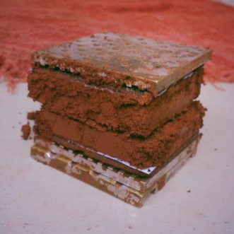
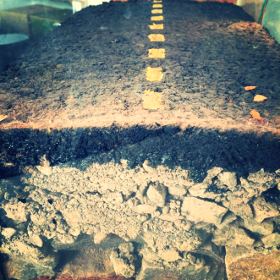
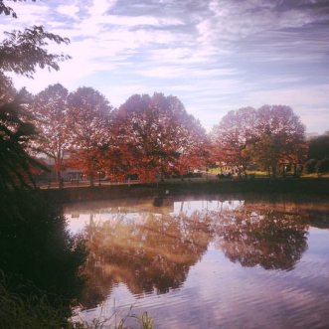
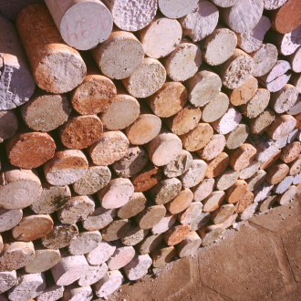
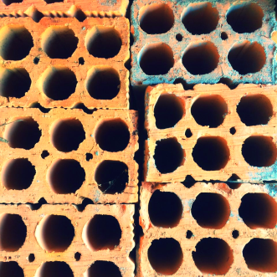
UNIVERSIDADE REGIONAL DO NOROESTE DO ESTADO DO RIO GRANDE DO SUL
PEC III – Terceiro Painel Temático das Pesquisas da Engenharia Civil da UNIJUÍ

Slide 2
UNIVERSIDADE REGIONAL DO NOROESTE DO ESTADO DO RIO GRANDE DO SUL
PEC III – Terceiro Painel Temático das Pesquisas da Engenharia Civil da UNIJUÍ
ESTUDO SOBRE A POSSIBILIDADE DA SUBSTITUIÇÃO DE AGREGADO NATURAL EM
ARGAMASSA POR RESÍDUO DE EXTRAÇÃO DE PEDRAS SEMIPRECIOSAS
Guilherme Amaral De Moraes
Larissa Fernandes Sasso
Marcos Tres
Jessamine Pedroso de Oliveira
Diorges Carlos Lopes

Slide 3
Introdução
Busca pelo uso de novas matérias primas para a composição da argamassa de revestimento.
A preocupação principal é com o agregado natural, sendo no caso da argamassa, a areia que é o material utilizado em maior quantidade na mistura.
O resíduo da extração de pedra semipreciosa possui na sua composição a presença de geodos, que fazem com que esse resíduo inicie um processo de degradação logo após ser implodido nas jazidas e exposto ao meio ambiente.

Slide 4
Revisão Bibliográfica
Pedras semipreciosas: O município de Ametista do Sul é um dos maiores produtores de pedras semipreciosas do país. Segundo Retore (2005) a exploração dos seus garimpos ocorre de forma desordenada, sem acompanhamento técnico, e sem o tratamento dos rejeitos gerados.
Argamassa de revestimento: Para Sabattini (1986) a argamassa de revestimento é utilizada principalmente para realizar o acabamento das paredes em alvenaria.

Slide 5
Delineamento da pesquisa
Caracterização dos materiais
Rompimento dos corpos de prova
Análise dos resultados
Ensaios laboratoriais
Moldagem dos corpos de prova

Slide 6
Metodologia
Materiais utilizados: Pretende-se ser utilizado o cimento Portland CPII-Z, que contém pozolana. O agregado natural (areia de rio) será proveniente de rios da região central do estado, mas precisamente da cidade de Santa Maria. A água usada devera ser potável. Já a cal deve ser do tipo hidratada industrialmente.
Definição do traço e das substituições: Para a elaboração da argamassa de revestimento, será utilizado um traço estabelecendo uma relação em volume de 1:2:6, sendo cimento, cal e agregado miúdo respectivamente. As substituições de porcentagem de areia por resíduo de extração de pedras semipreciosas serão realizadas na proporção de 0%, 25%, 50%, 75% e 100% na mistura da argamassa de revestimento.

Slide 7
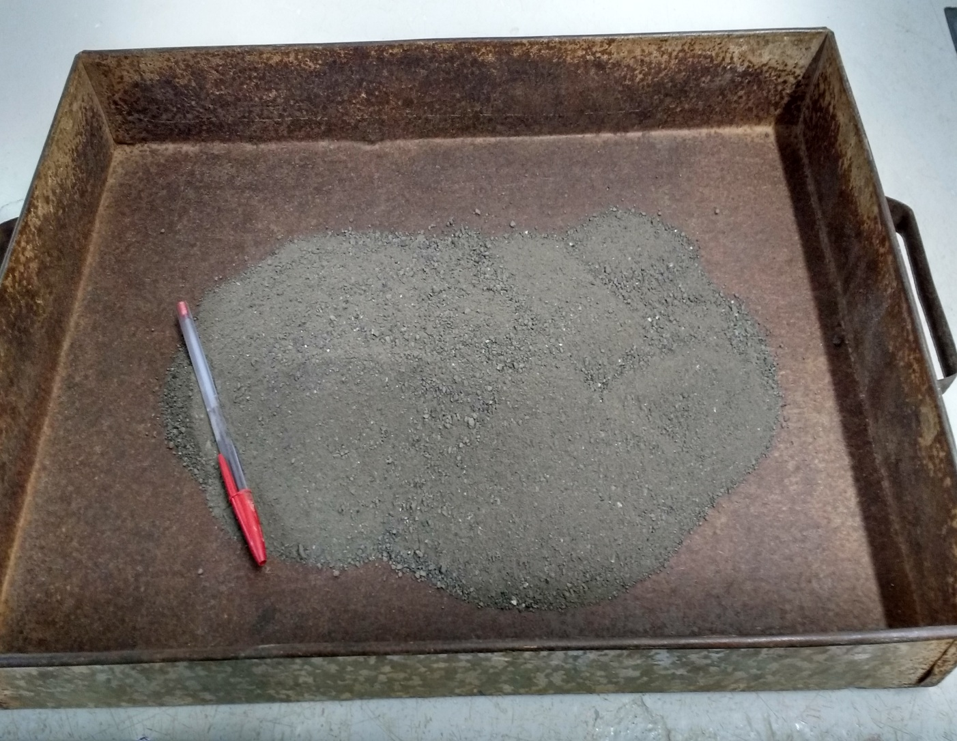
Figura 1: Resíduo em forma de pó.

Slide 8
Figura 2: Resíduos resultantes da extração de pedra ametista dispostos em encostas de morro, em Ametista do Sul, RS.

Slide 9
Conclusões
Esse estudo poderá conforme sejam os seus resultados de ensaios laboratoriais, dar mais uma opção de reuso para esse resíduo de extração na composição da argamassa.
O fato de encontrar um resíduo que se adapte na mistura da argamassa, melhorando ou apenas não alterar as suas propriedades básicas, será uma solução que reduzira os impactos ambientais.

Slide 10
Agradecimentos
Os autores agradecem ao MEC-SeSu pela bolsa e ao Laboratório de Engenharia Civil da UNIJUÍ.

Slide 11
Obrigado pela atenção!

